Slide 1
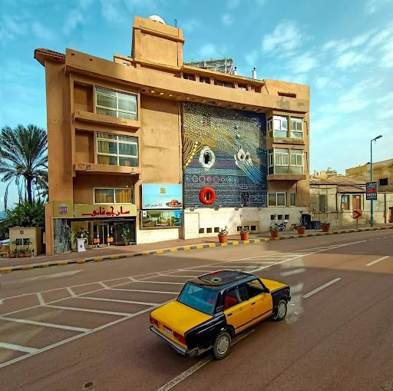
- وهو من أكثر المطاعم عراقة في هذه المدينة الساحرة، حيث تم افتتاحه عام 1938 ويتميز بأجوائه الرومانسية وجلساته الكلاسيكية المطلة على البحر المتوسطوهو يشتهر بتشكيلة واسعة من المأكولات البحرية والاطباق الإيطالية الشهية.
نبذه عن المكان
صوره مطعم سان جيوفاني
لوكيشن
https://www.google.com/maps/place/%D9%81%D9%86%D8%AF%D9%82+%D9%88+%D9%85%D8%B7%D8%B9%D9%85+%D8%B3%D8%A7%D9%86+%D8%AC%D9%8A%D9%88%D9%81%D8%A7%D9%86%D9%89+%D8%B3%D8%AA%D8%A7%D9%86%D9%84%D9%89%E2%80%AD/@31.2339949,29.9499411,17z/data=!3m1!4b1!4m8!3m7!1s0x14f5c4eab0c6dea1:0x9532d74ef8d616f0!5m2!4m1!1i2!8m2!3d31.2340355!4d29.9476239?hl=ar
y | x
29.94761292737606 | 31.234205877791037,

